Slide 1

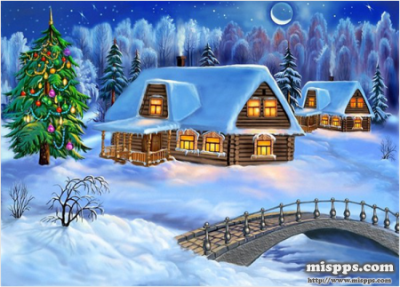
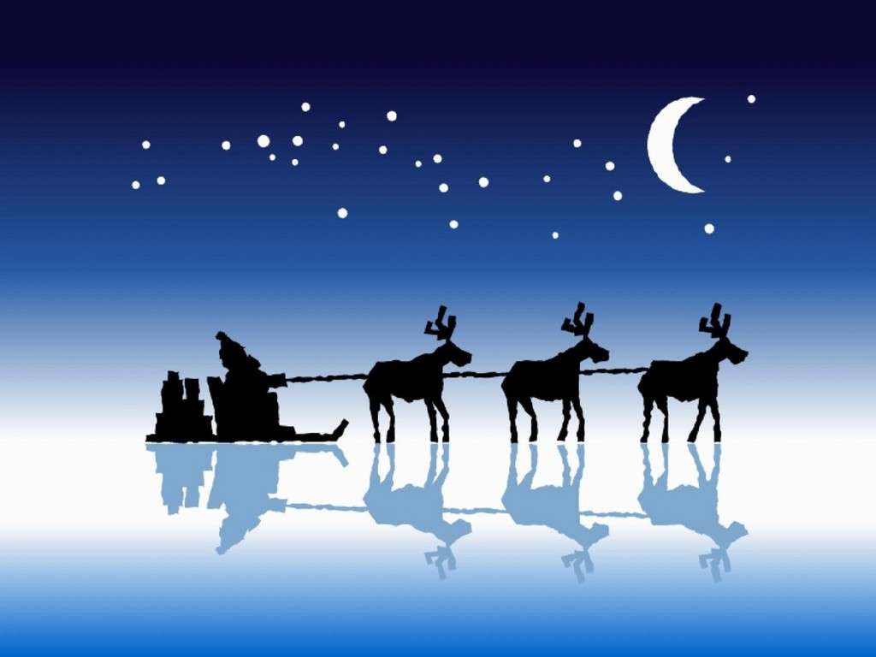
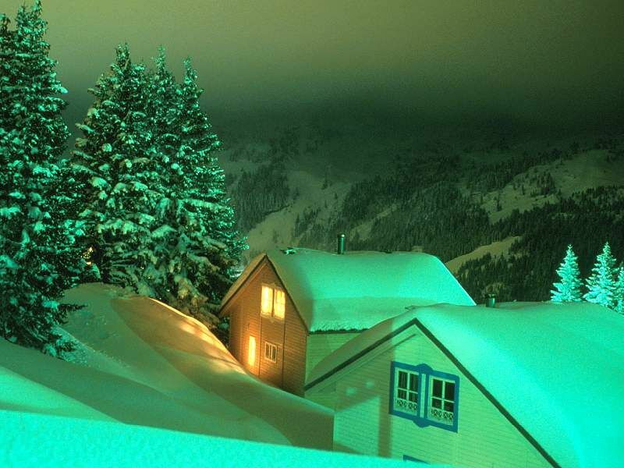


UNA FELIZ
NAVIDAD
OS DESA
JOSE LUIS
José Luis
John Lennon
Luis Miguel

Slide 2


Si buscas a Dios hoy lo encontrarás, si tienes
odio… olvídalo. La Navidad es amor

Slide 3
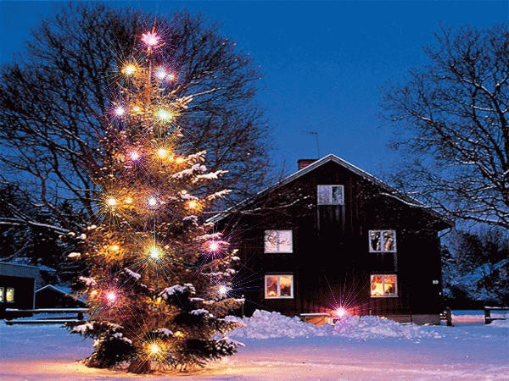
La luz de la estrella, las campanas de la iglesia así esta Navidad es de majestuosa.

Slide 4
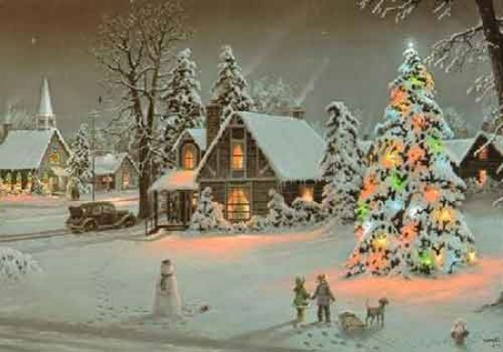
La Navidad no gira en torno a regalos, adornos, árboles o chimenea sino en el calor que envuelve a las personas para transmitir sus buenos deseos.

Slide 5
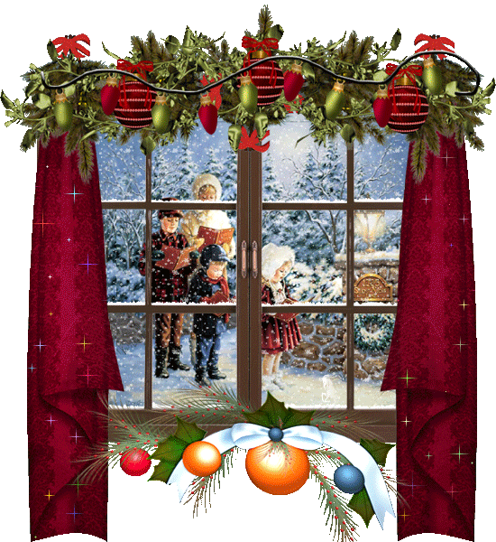
Honraré la Navidad en mi corazón y procuraré conservarla durante todo el año.

Slide 6
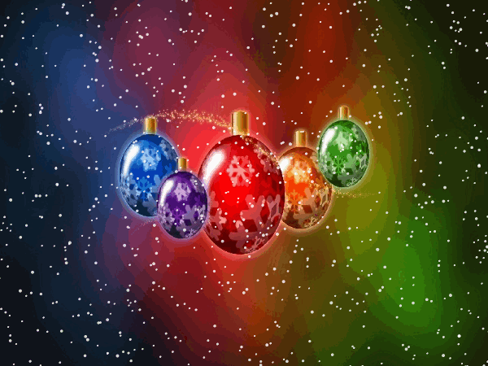
Que el amor ilumine tu vida y que la Navidad te traiga recuerdos hermosos de la vida compartida en familia. ¡Feliz Navidad!

Slide 7
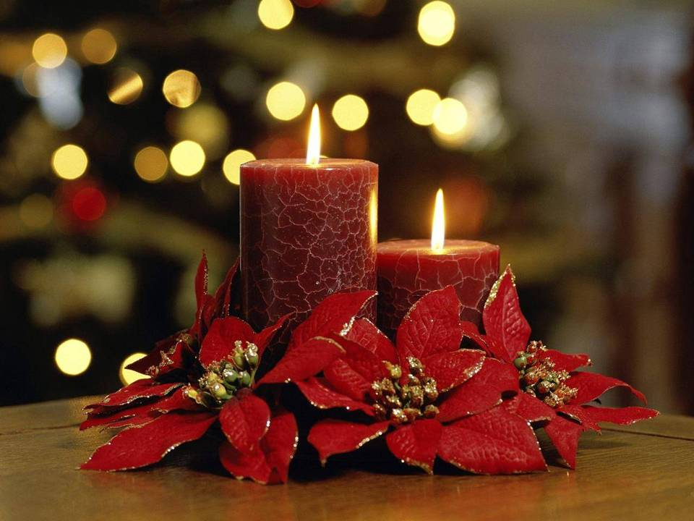

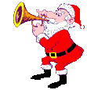
Si tienes tinieblas... encuentra tu lámpara
La Navidad es luz.

Slide 8



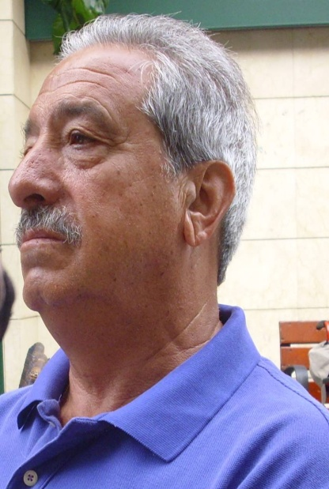

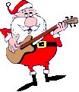
Para los buenos momentos, gratitud.
Para los malos, mucha esperanza.
Para cada día, una ilusión.
Y siempre, Felicidad.

Slide 9
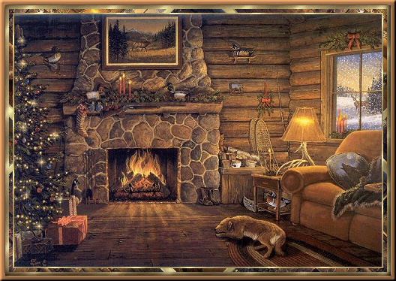
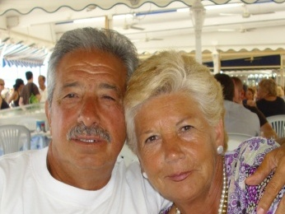
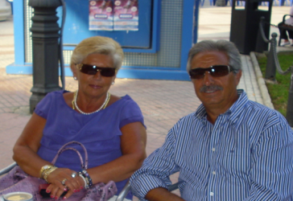

La Navidad hace que nos acordemos
de las ilusiones de nuestra infancia

Slide 10
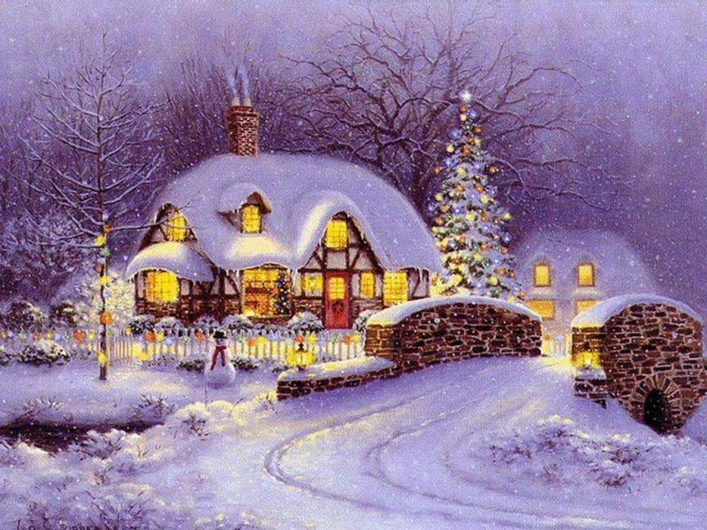



Si tienes amigos... búscalos.
La Navidad es encuentro.

Slide 11

FELIZ NAVIDAD

Slide 12
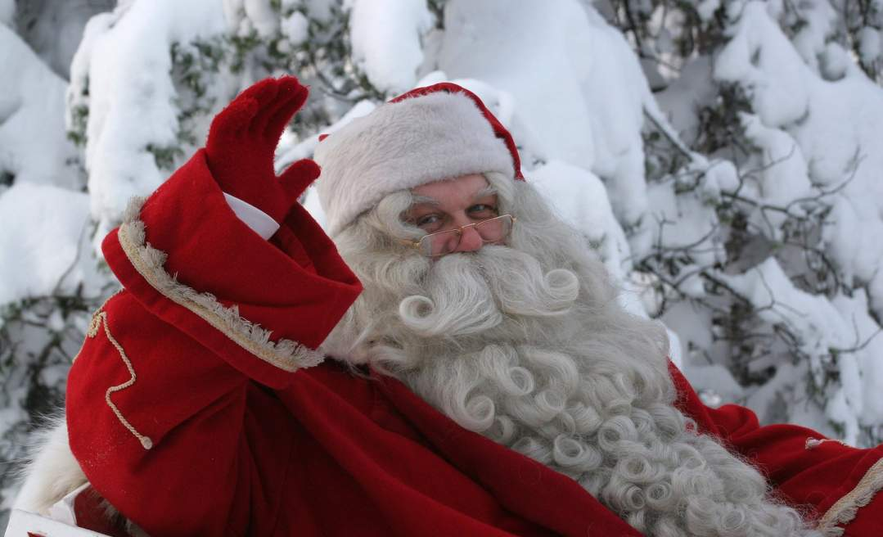

Cuando un niño sonrie el mundo se ilumina
Notes:
12

Slide 13
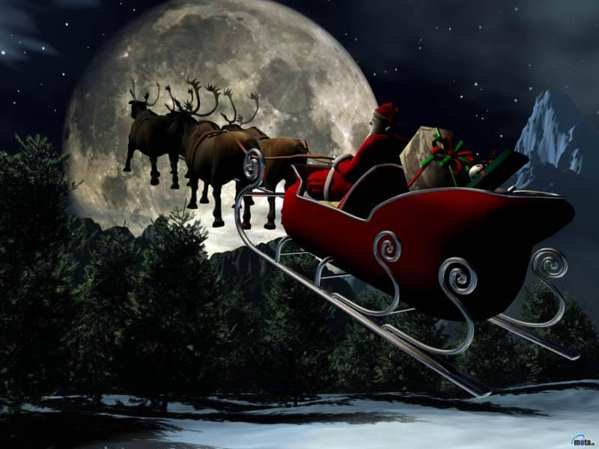
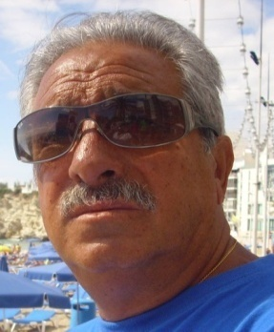
PAZ Y FELICIDAD A TODA LA FAMILIA DE MIS PPS. OS DESEA, JOSE LUIS.

Slide 14


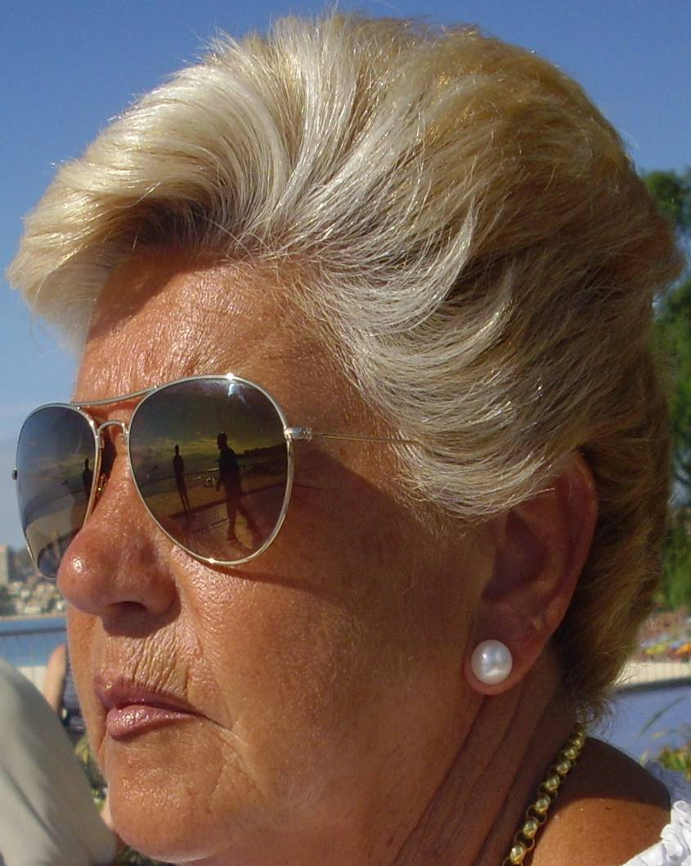
Mejor que todos los regalos debajo del árbol de
Navidad es la presencia de una familia feliz.

Slide 15
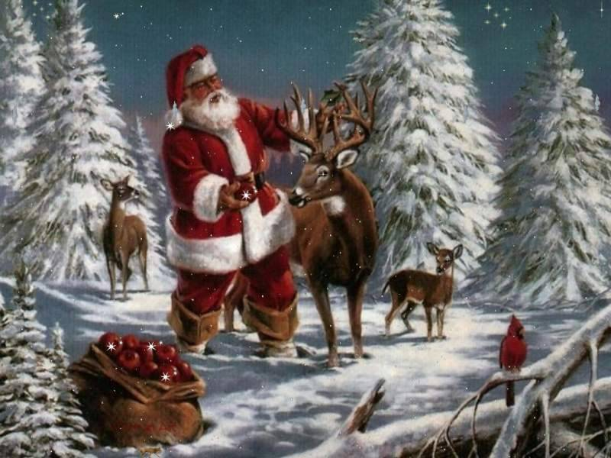
Si tienes deudas... Págalas, La Navidad es justicia.

Slide 16
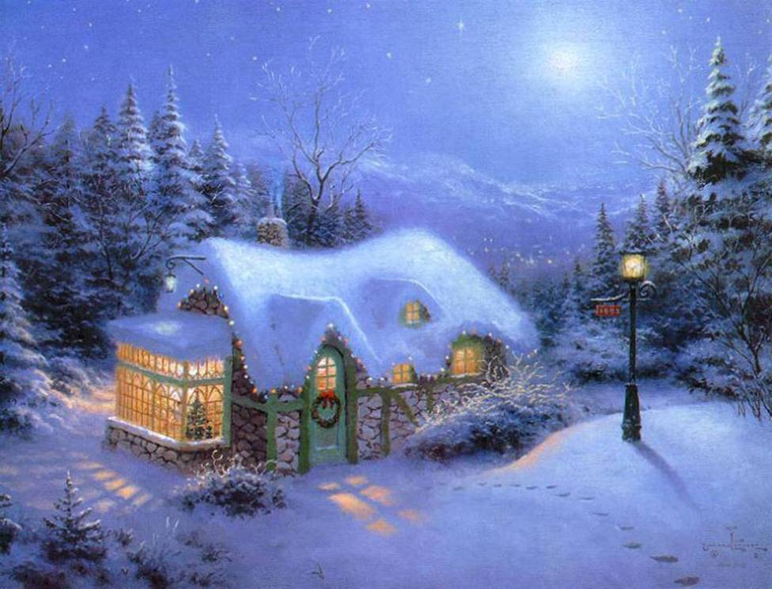

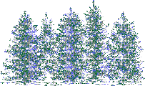
Si tienes soberbia... Sepúltala.
La Navidad es humildad.

Slide 17
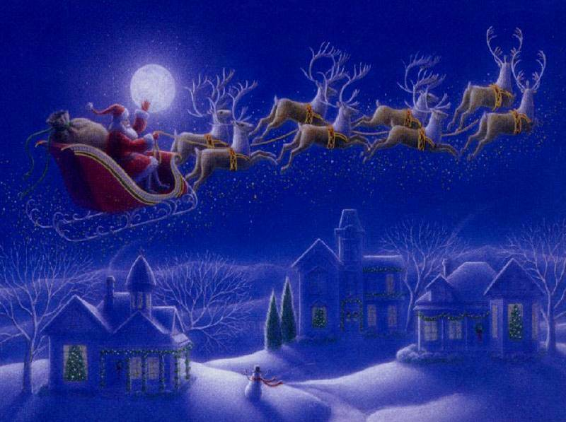


Tal vez el mejor adorno de navidad
es una gran sonrisa

Slide 18
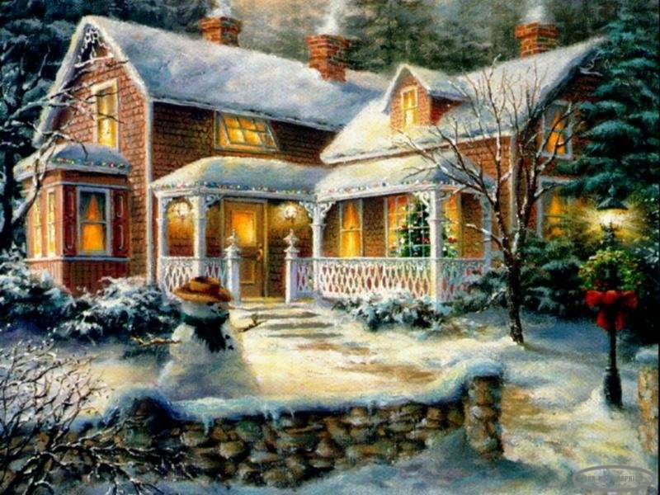

Honraré la Navidad en mi corazón y procuraré
conservarla durante todo el año.

Slide 19
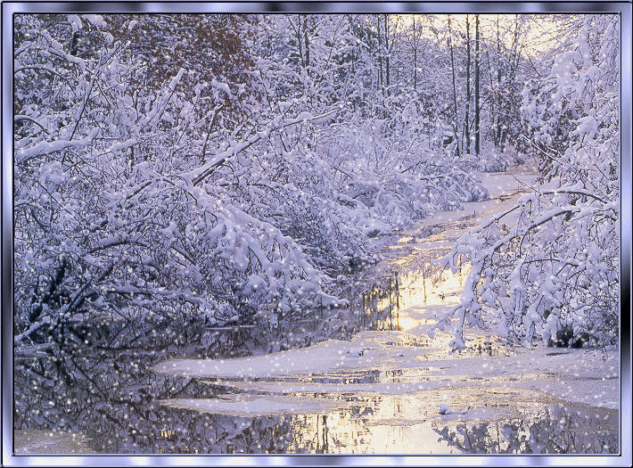
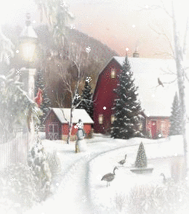
Que en esta Navidad junto al niño Jesús, renazca la esperanza, la ternura, la bondad y el amor sobre este mundo

Slide 20
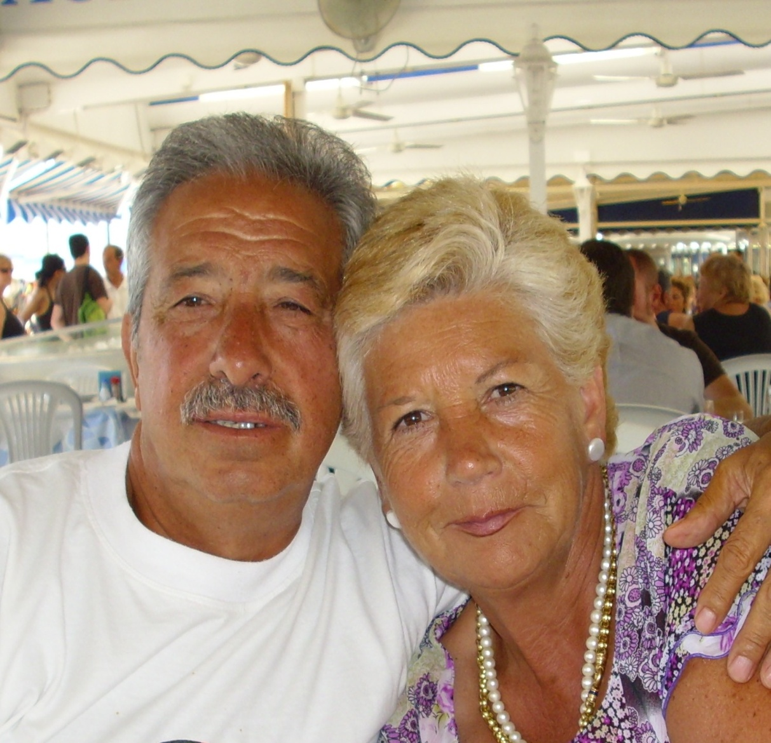


Feliz Navidad
Para todos mis amigos
de MIS PPS.
JOSE LUIS Y PILAR

Slide 21
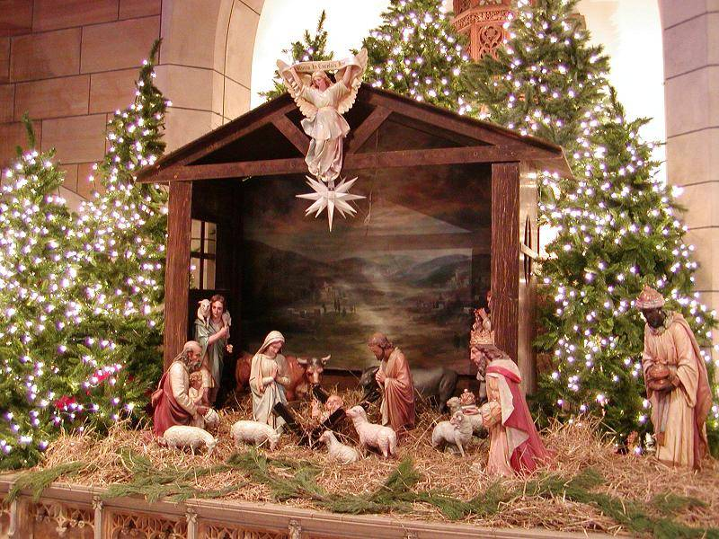

Si no sabes qué regalar a tus seres queridos en
Navidad, regáleles tu amor.

Slide 22
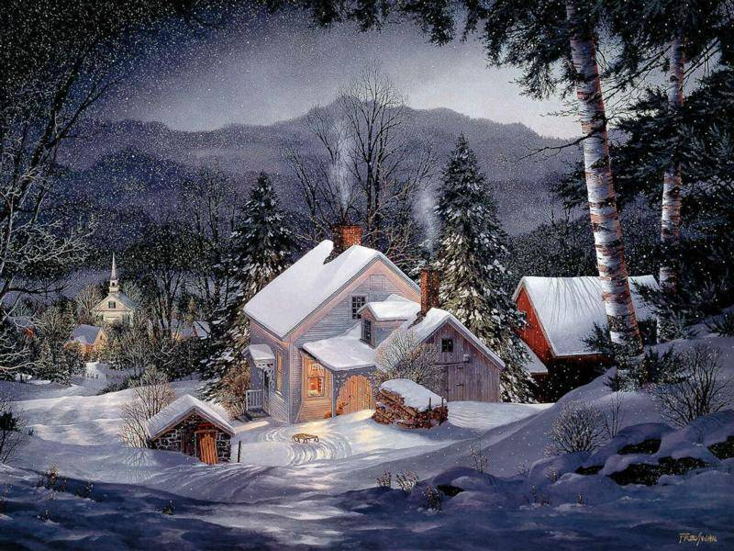
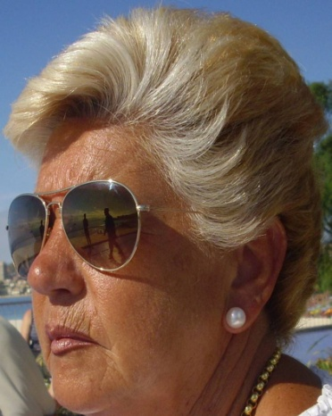
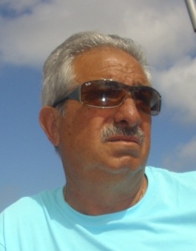
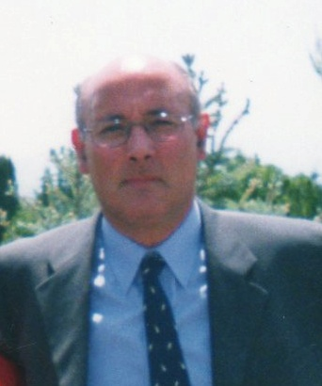

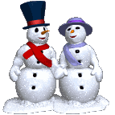
Si tienes pecados...
conviértete.
La Navidad es
gracia.
Si tienes pecados...conviértete.
La Navidad es gracia.

Slide 23
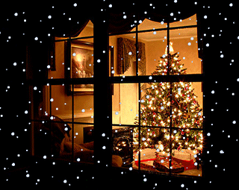
Viene cada año y vendrá para siempre.
Y con la Navidad vienen los recuerdos

Slide 24
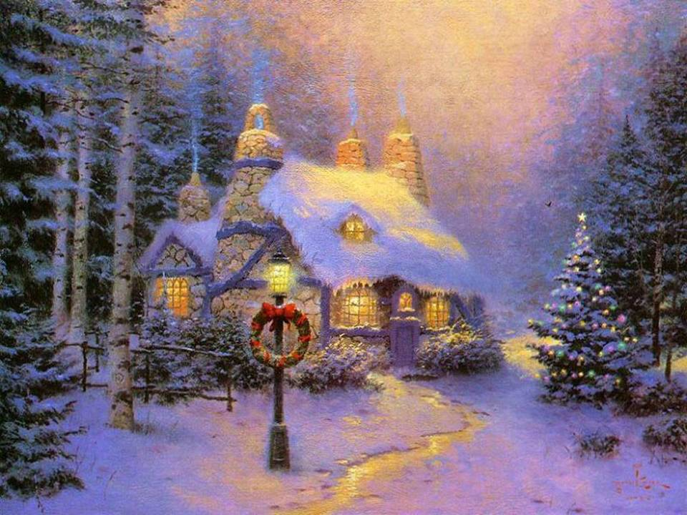
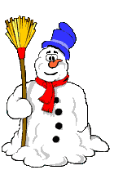
En todos los momentos de tu vida
haz esto y serás feliz.

Slide 25
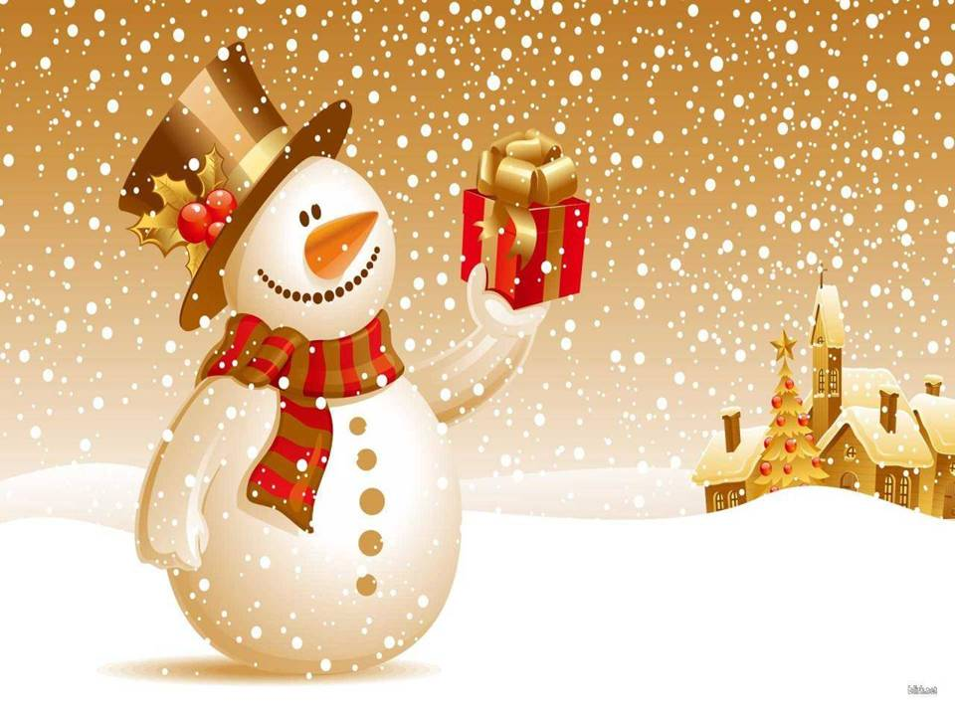


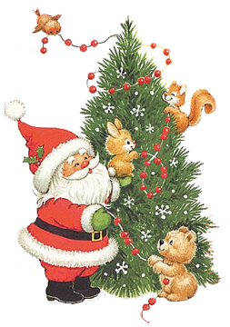
Bendita sea la fecha que une a todo el mundo en una conspiración de amor.

Slide 26
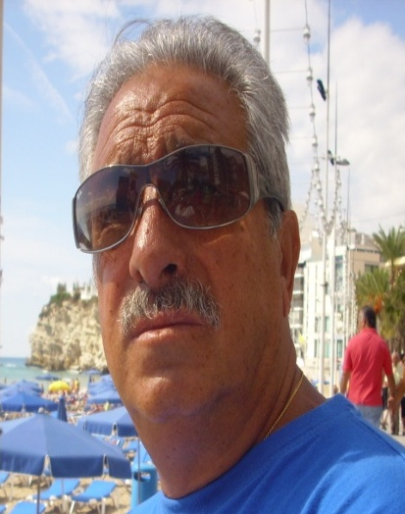
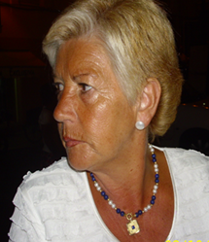
FELIZ
NAVIDAD
JOSE LUIS
M.ª PILAR
OS DESEAMOS
PAZ Y FELICIDAD

Slide 27
Honraré la Navidad en mi
corazón y procuraré conservarla
durante todo el año.

Slide 28
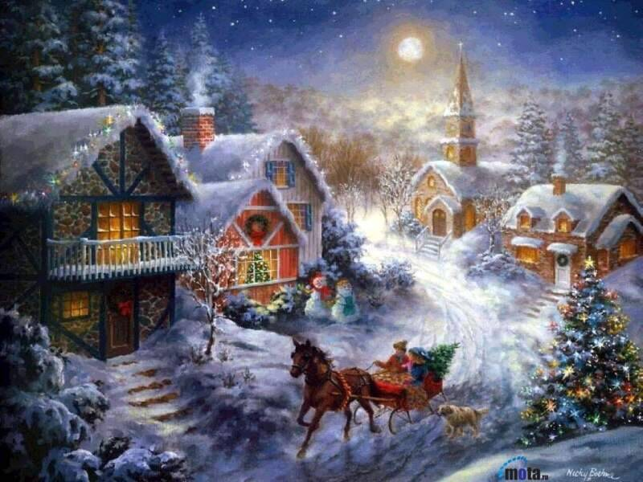

Si tienes errores... Reflexiona.
La Navidad es Verdad.

Slide 29
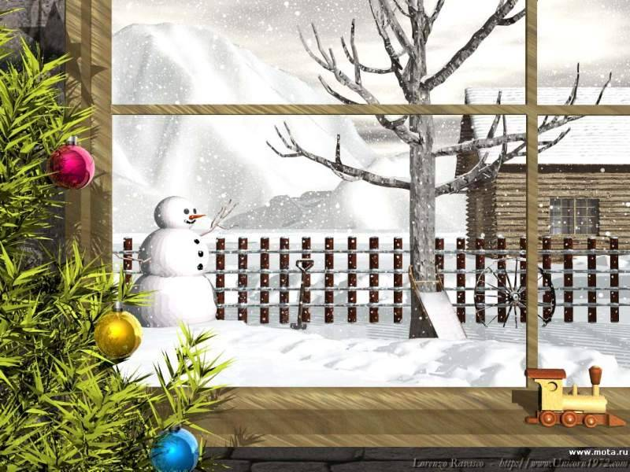
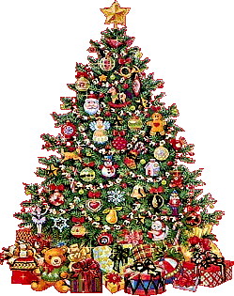
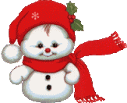
Si tienes enemigos... reconcíliate
La Navidad es paz.

Slide 30

Si tienes tinieblas... encuentra tu lámpara La Navidad es luz.

Slide 31
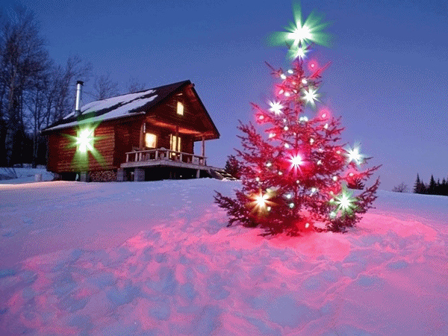
La Navidad agita una varita mágica sobre el mundo, y por eso, todo es más suave y más hermoso.

Slide 32
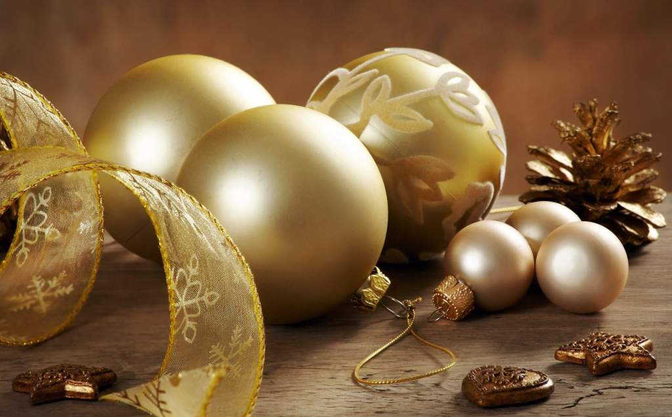

Si tienes tristeza... Alégrate,
La Navidad
es gozo.

Slide 33
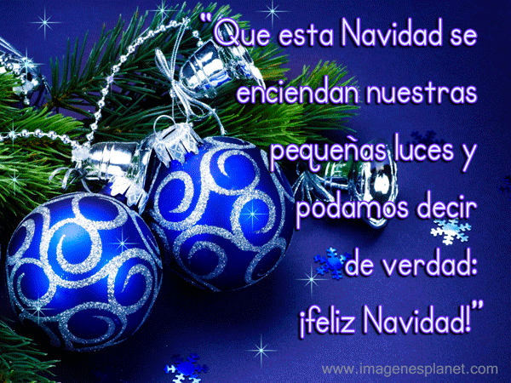

Slide 34
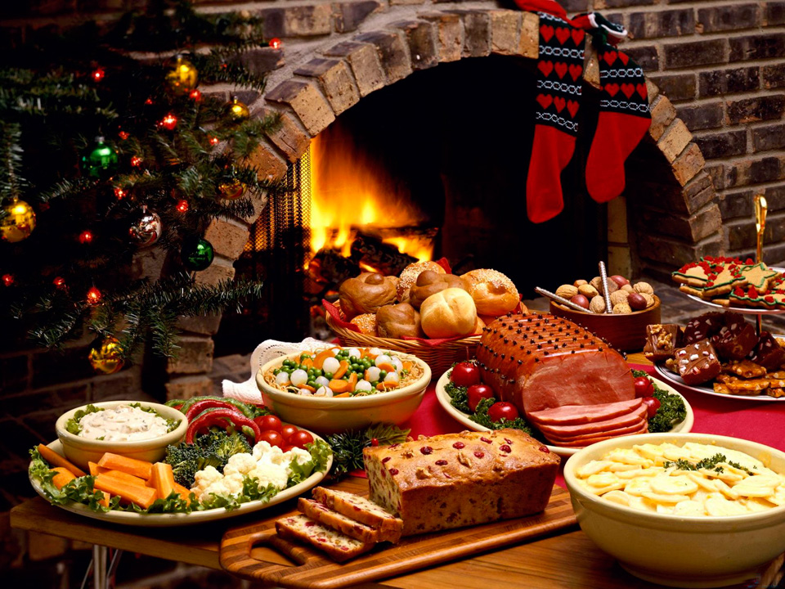
Un puñado de turrón bastará para la Navidad, pero un puñado de tu amistad me alimentaría
de por vida.

Slide 35
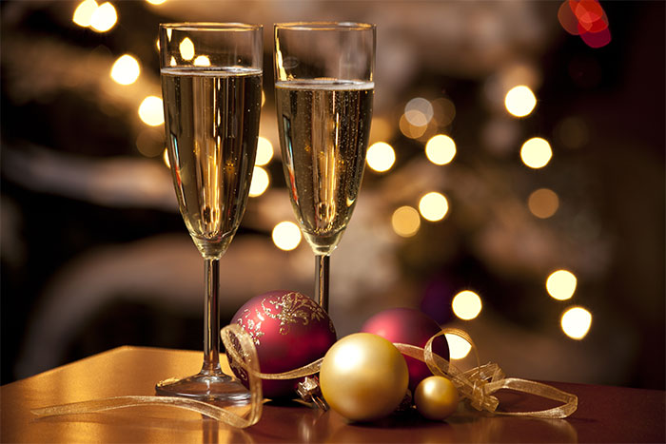
La Navidad es la mejor medicina para hacer crecer la solidaridad,
la paz yla
amistad.

Slide 36
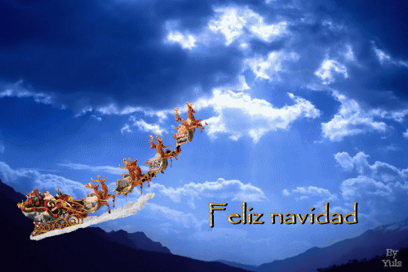

La navidad comienza en el corazón de Dios, y sólo está completa, cuando llega al corazón del hombre

Slide 37

El amor es lo que está en la habitación contigo cuando dejas de abrir los regalos y escuchas.

Slide 38



FELIZ 2017
JOSE LUIS

Slide 39









¿Te ha gustado?
Puedes ver más entrando
Aquí
Además puedes recibir powerpoints en tu correo electrónico suscribiéndote aquí:
Esta presentación powerpoint ha sido creada y compartida única y exclusivamente para mispps.com

